Slide 1
Знайко, Бохо и аз на планетата на знанието
Автор: Дарко Тренчев

Slide 2
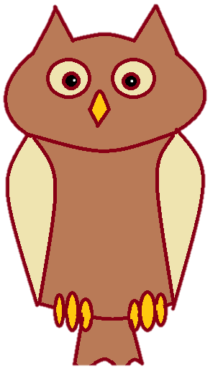
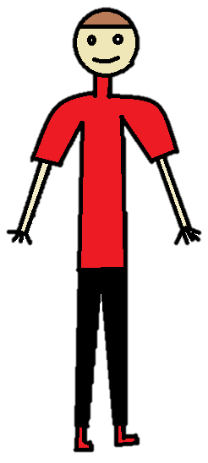
Приятели, днес е много тъжен ден, защото изкарах двойка в училище! Искаше ми се да мога да науча всичко!
Разбира се, че можеш! Нека да ти покажем Планетата на Знанието!

Slide 3
Юхууу! Излитаме!

Slide 4
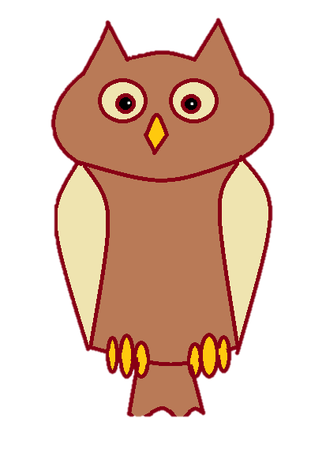
Дарко, добре дошъл на Планетата на Знанието!

Slide 5
Здрасти! Aз съм извънземното от Планетата на Знанието!
Ще ти задам една задача!
315:3=
Мммммм!
105!

Slide 6
1862!
На Планетата на Знанието знам всичко без да се замислям! Вече няма нужда да ходя на училище!
А знаеш ли коя година Паисий Хилендарски написал „История славянобългарска“?

Slide 7
O, нe! Било е само сън! Май ще трябва да ставам за училище!

